Slide 1
„PROJEKT
INNOWACYJNO-WDROŻENIOWY
W ZAKRESIE OCENY FUNKCJONALNEJ”
DOBRE PRAKTYKI

Slide 2
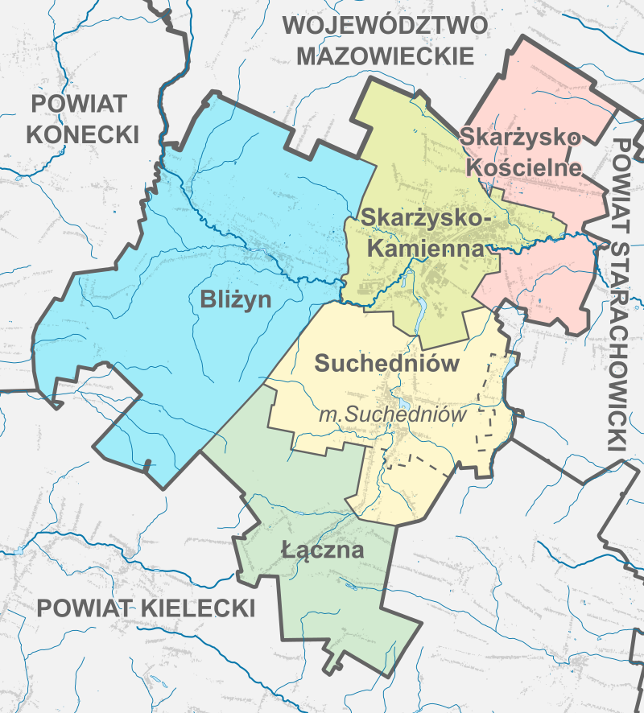
Powiat Skarżyski
Powiat w województwie świętokrzyskim
Siedziba powiatu – miasto Skarżysko-Kamienna
72 tys. mieszkańców
1 gmina miejska – Skarżysko-Kamienna
1 gmina miejsko-wiejskie: Suchedniów
3 gminy wiejskie: Bliżyn, Łączna Skarżysko Kościelne

Slide 3
Na zlecenie Ministerstwa Edukacji i Nauki Uniwersytet Śląski prowadzi projekt pod nazwą: „PROJEKT INNOWACYJNO-WDROŻENIOWY
W ZAKRESIE OCENY FUNKCJONALNEJ”
Powiat Skarżyski jest jednym z 36 powiatów uczestniczących w zadaniu „Projekcie innowacyjno–wdrożeniowym w zakresie oceny funkcjonalnej” realizowanym na podstawie porozumienia zawartego z Uniwersytetem Śląskim w Katowicach w okresie od września 2022 do końca sierpnia 2023 roku.
Projekt polega na badaniu i opracowaniu modelowych rozwiązań na rzecz świadczonego lokalnie międzysektorowego wsparcia dla dzieci, uczniów i rodzin na podstawie metodyki oceny funkcjonalnej z wykorzystaniem Międzynarodowej Klasyfikacji Funkcjonowania Niepełnosprawności i Zdrowia – ICF.

Slide 4
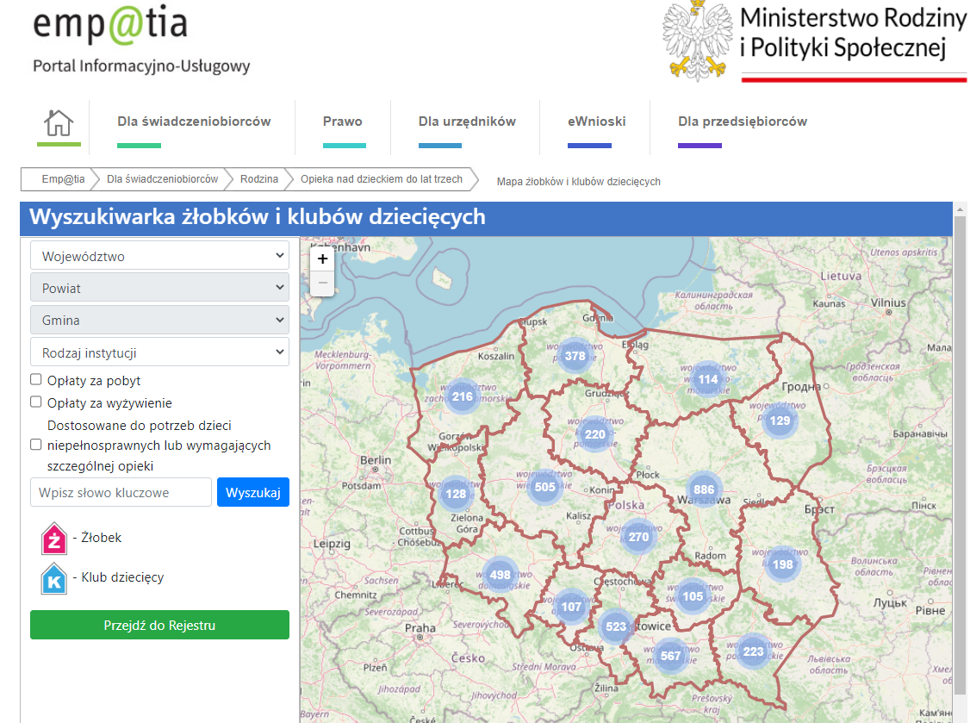
Etapy diagnozy Rejestr jednostek pomocy społecznej https://rjps.mpips.gov.pl/RJPS/

Slide 5
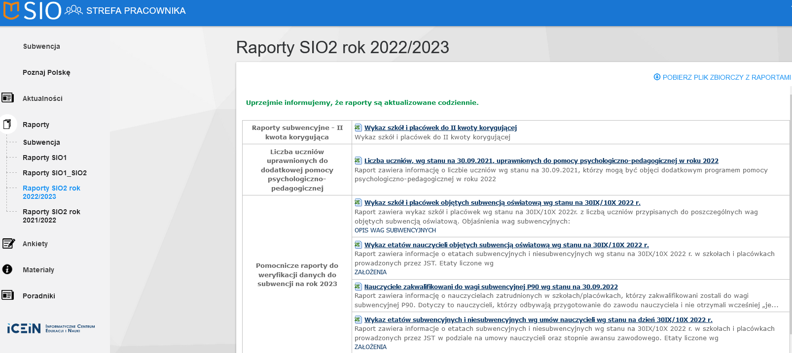
Etapy diagnozy
System Informacji Oświatowej https://sio.gov.pl

Slide 6
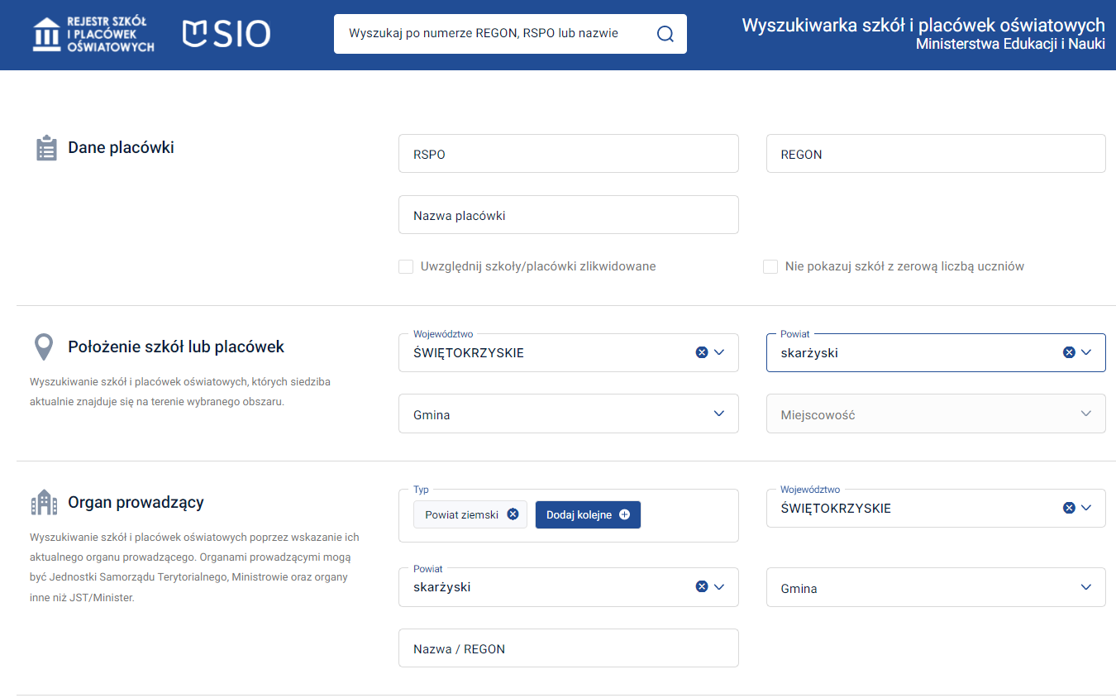
Etapy diagnozy
Rejestr szkół i placówek oświatowych RSPO
https://rspo.gov.pl/

Slide 7
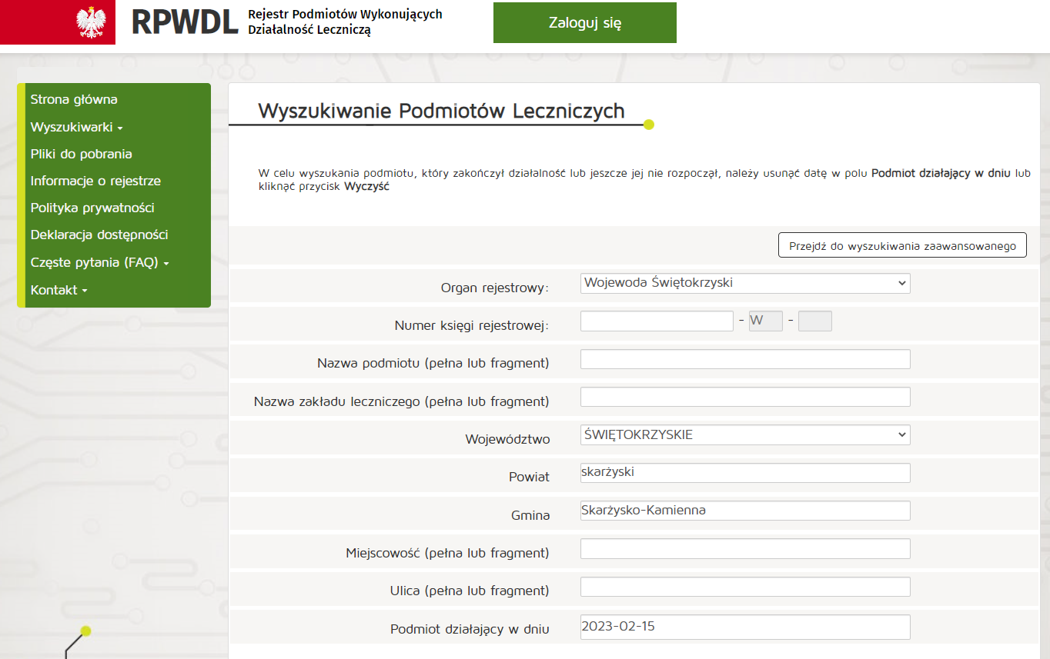
Rejestr Podmiotów Wykonujących Działalność Leczniczą
https://rpwdl.ezdrowie.gov.pl

Slide 8
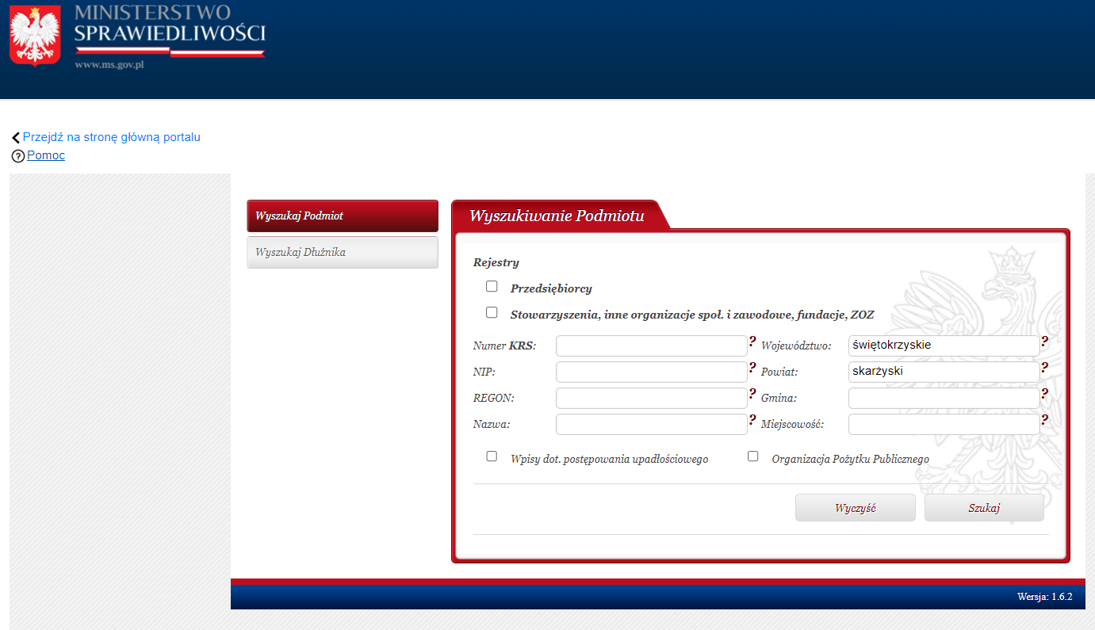
Wykaz organizacji pozarządowych prowadzących działalność w różnych interesujących nas obszarach - szczególnie z uwzględnieniem organizacji aktywnych
wykaz przygotowany przez odpowiedni wydział Starostwa Powiatowego
rejestry stowarzyszeń zwykłych, klubów sportowych, UKS-ów na powiatowych stronach internetowych
wyszukiwarka KRS https://ekrs.ms.gov.pl/web/wyszukiwarka-krs/strona-glowna/index.html

Slide 9
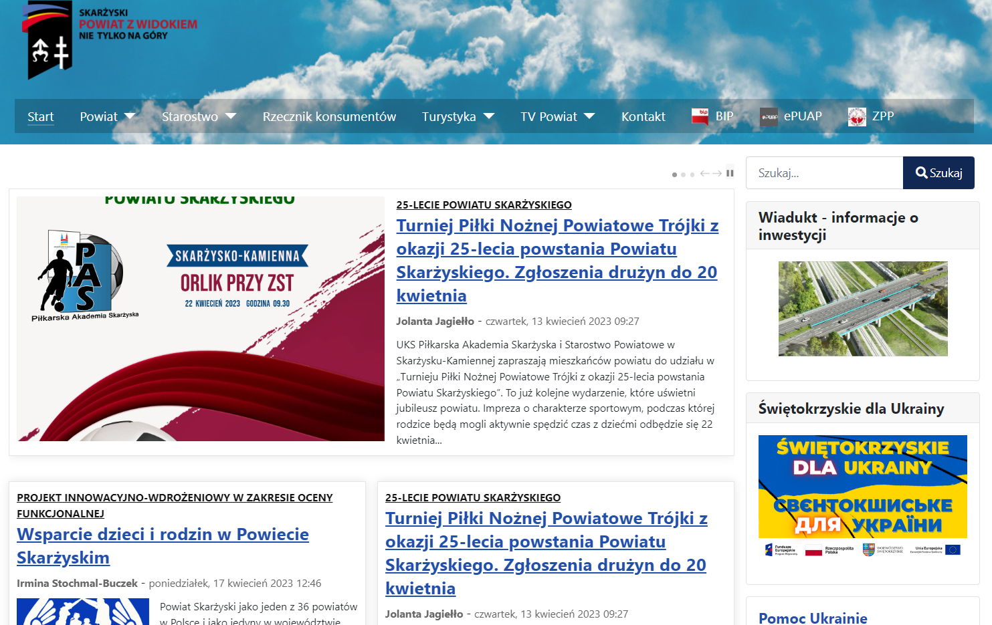

Slide 10
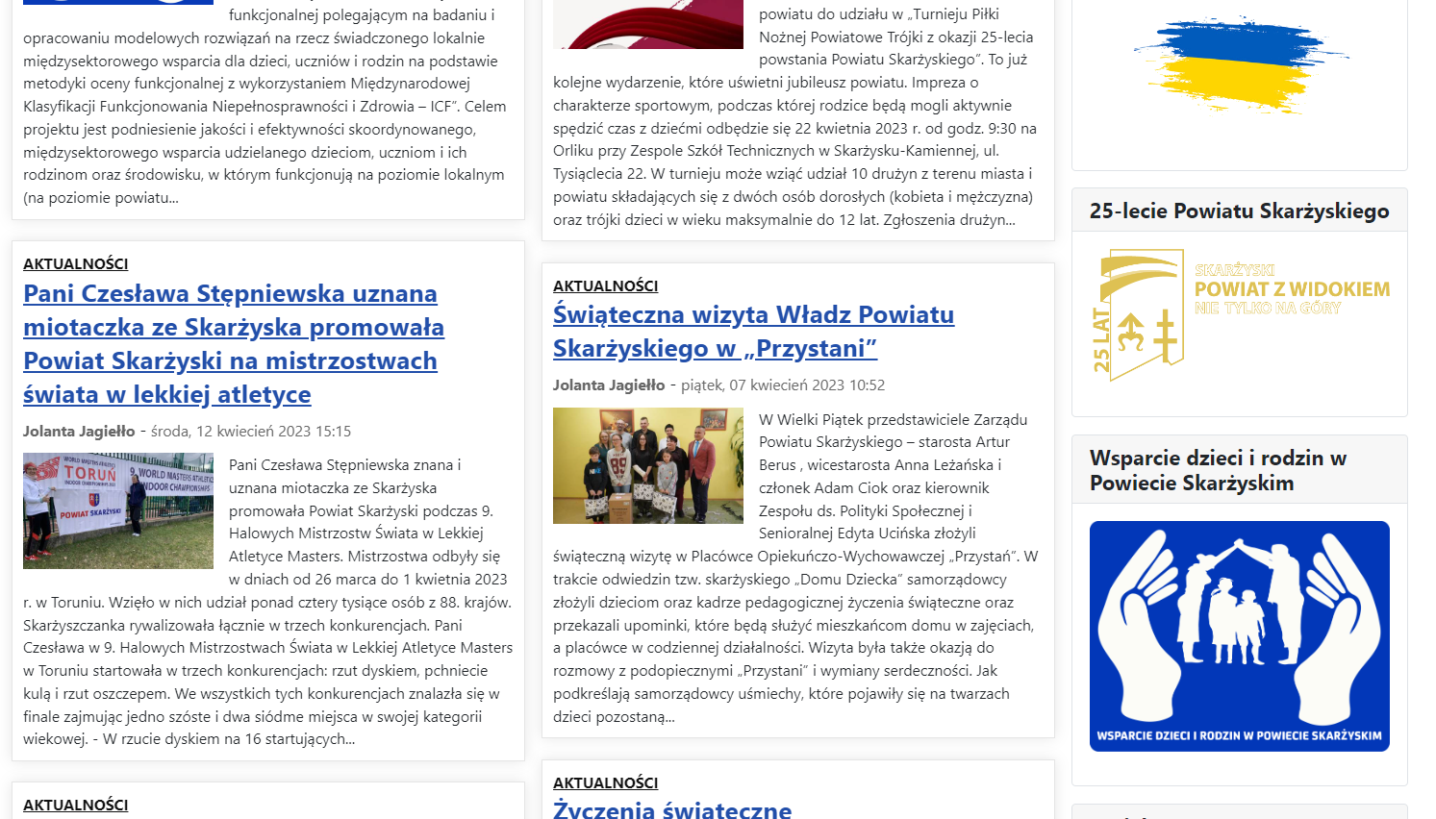

Slide 12
Powiat Skarżyski jako jeden z 36 powiatów w Polsce i jako jedyny w województwie świętokrzyskim uczestniczy w pilotażowym „Projekcie innowacyjno-wdrożeniowym w zakresie oceny funkcjonalnej polegającym na badaniu i opracowaniu modelowych rozwiązań na rzecz świadczonego lokalnie międzysektorowego wsparcia dla dzieci, uczniów i rodzin na podstawie metodyki oceny funkcjonalnej z wykorzystaniem Międzynarodowej Klasyfikacji Funkcjonowania Niepełnosprawności i Zdrowia – ICF”.
Celem projektu jest podniesienie jakości i efektywności skoordynowanego, międzysektorowego wsparcia udzielanego dzieciom, uczniom i ich rodzinom oraz środowisku, w którym funkcjonują na poziomie lokalnym (na poziomie powiatu skarżyskiego).
Przedstawiamy wykaz instytucji, podmiotów i organizacji udzielających wsparcia dzieciom i rodzinom na terenie powiatu skarżyskiego. Wykaz będzie aktualizowany na podstawie zgłoszeń przesyłanych na adres irmina.stochmal@skarzysko.powiat.pl
Zgłoszenie powinno zawierać: nazwę instytucji/podmiotu/organizacji, formy wsparcia dla dziecka i rodziny, dane teleadresowe, wykaz specjalistów udzielających wsparcia.
Liczymy, że wszystkie podmioty ujęte w Naszym wykazie zamieszczą również na swoich stronach internetowych informację o oferowanym wsparciu dzieciom i rodzinom na terenie Powiatu Skarżyskiego.

Slide 13
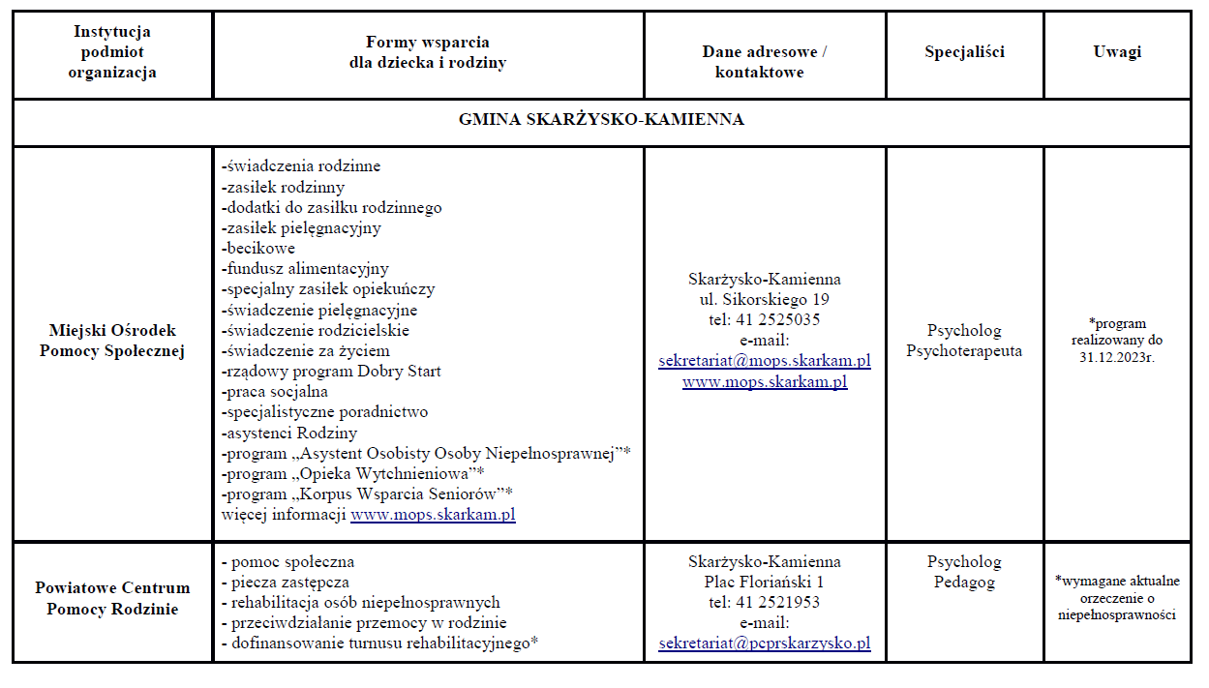

Slide 14
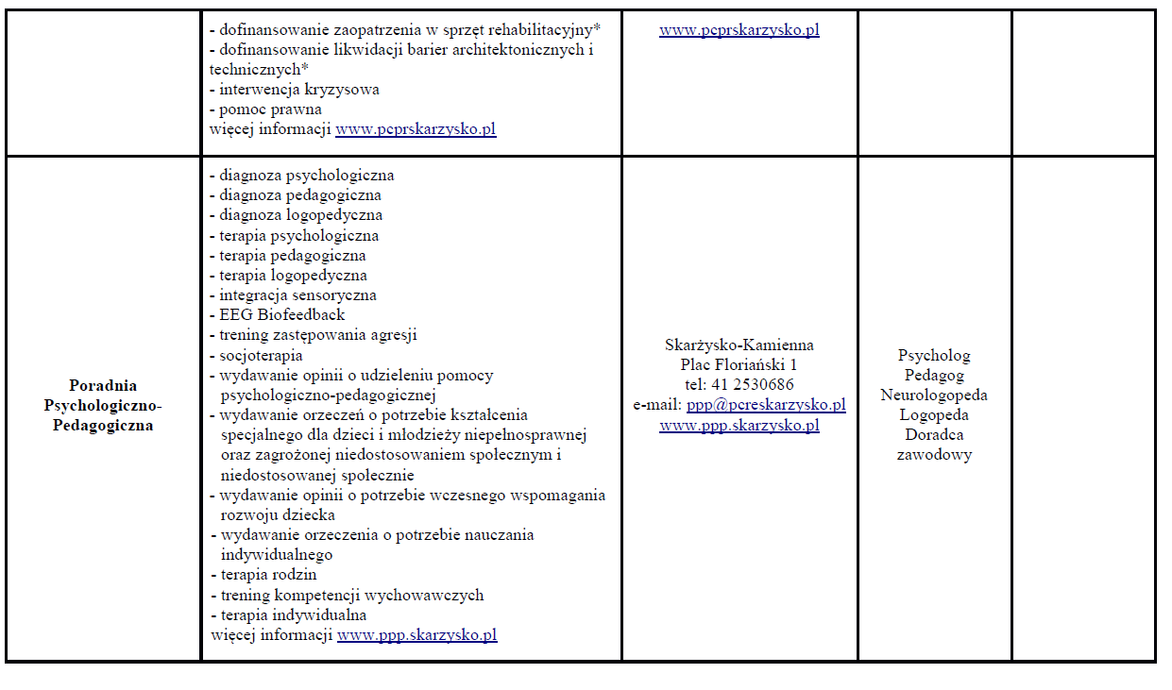

Slide 15
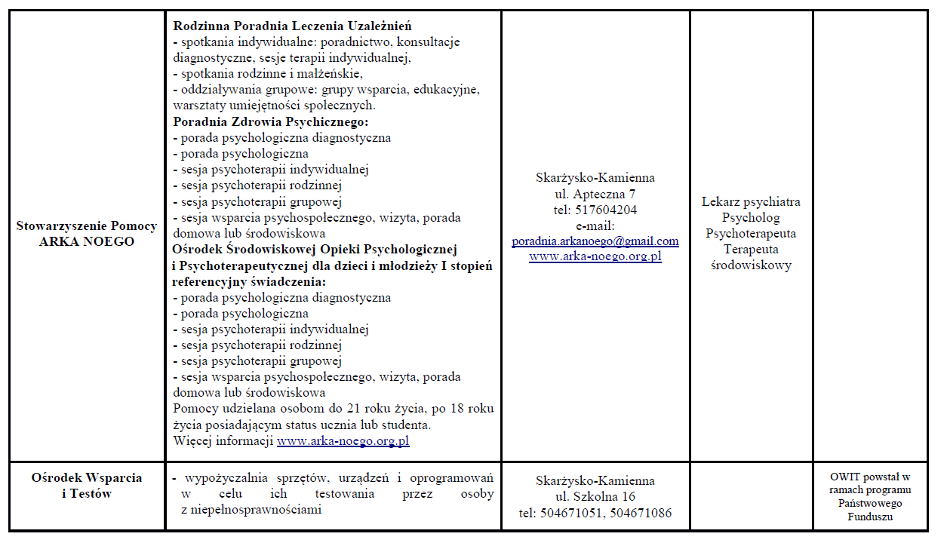

Slide 16
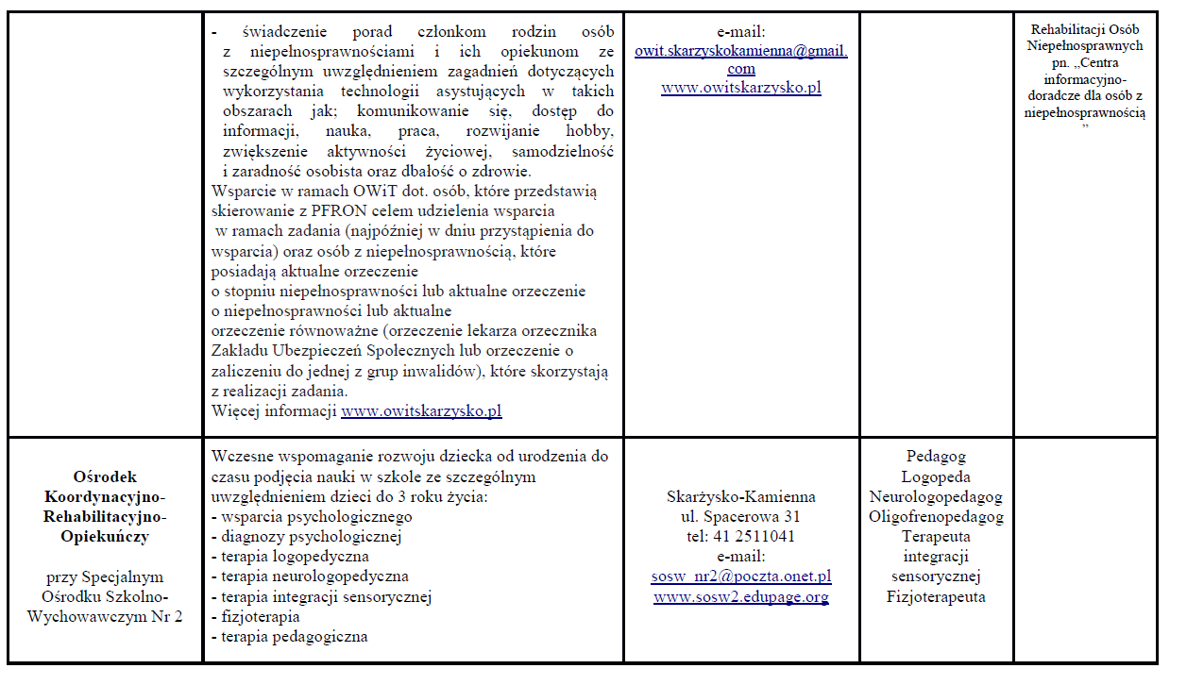

Slide 17
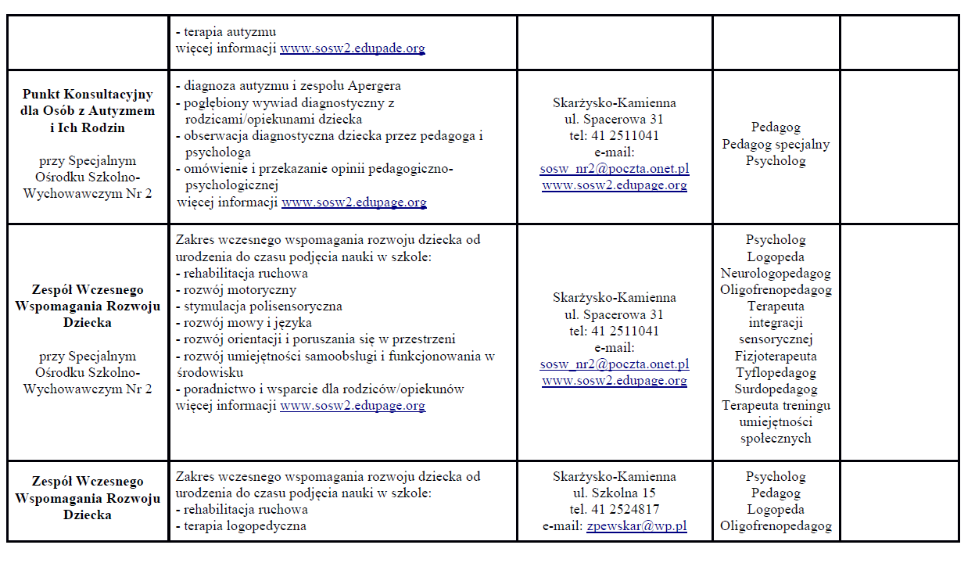

Slide 19
Powiatowe Centrum Pomocy Rodzinie
Szkoły podstawowe i ponadpodstawowe
Ośrodek kuratorski, sąd, policja
Przedszkola
Miejskie i Gminne Ośrodki Pomocy Społecznej
Żłobki
Zespół Opieki Zdrowotnej
Warsztaty terapii zajęciowej
Niepubliczne Zespoły Opieki Zdrowotnej
Poradnie psychologiczno-pedagogiczne
SOSW, OKRO, SCWEW
OWiT
Organizacje pozarządowe
Placówka wsparcia dziennego, świetlice środowiskowe
Wypożyczalnie sprzętu rehabilitacyjnego

Slide 20
Dziękujemy za uwagę.
Marzena Sala
Irmina Stochmal-Buczek

